Slide 1


Slide 2

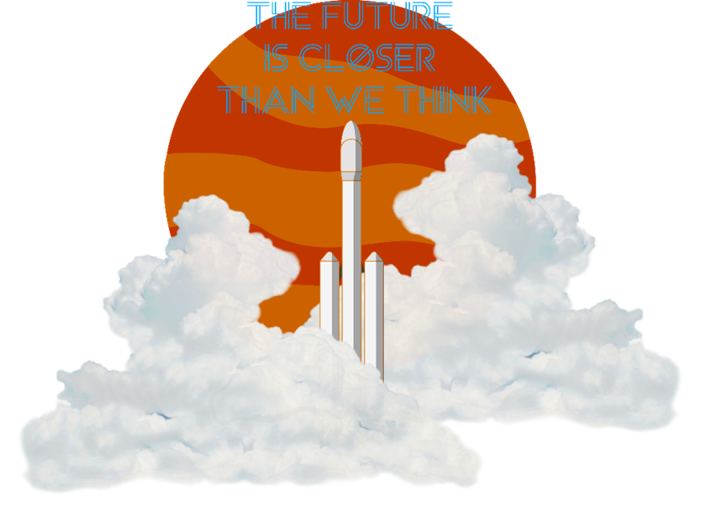
Межпланетный перелёт
Выполнила:
Сидоренко Карина Игоревна
МАОУ СОШ №57
Руководитель:
Байгашов Алексей Сергеевич
БФУ им. И. Канта

Slide 3
Введение
Цель:
Продемонстрировать межпланетный перелёт по Гомановской траектории
Задачи:
Создать модель Солнца, двух планет, спутника и их орбит
Создать анимацию перелёта спутника

Slide 4

Постановка задачи
Задача была решена при помощи следующих формул:
$a_{sat}= \frac{a_{earth}+a_{mars}}{2}$
где а – большая полуось спутника/Земли/Марса
$T_{sat}= \sqrt{\frac{4π^{2}}{GM}{a_{sat}}^{3}}$
G – гравитационная, М – масса Солнца, T_sat – сидерический период спутника
$t_{fly}= \frac{T_{sat}}{2}$
t_fly – время полёта, T_sat – сидерический период спутника

Slide 5

Начальные условия и численное решение
Место старта спутника – Земля
Пункт назначения – Марс
Угол между положениями планеты в моменты старта и подлета спутника к планете
$$β=t_{fly}∙ ω_{mars}$$
Где t_fly – время полёта, $ω_{mars}$ - угловая скорость Марса
Угол между двумя планетами в момент старта спутника
$$α=180°− β$$

Slide 6
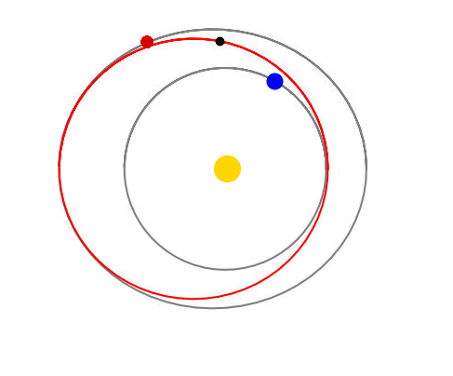
Результаты моделирования

Slide 7
Заключение
При помощи языка программирования мы наглядно рассмотрели перелёт спутника с Земли на Марс. В дальнейшем этот проект можно усовершенствовать и построить модель полёта ракеты на Марс с максимально приближенными к реальности условиями.
Перспективы:
Постройка на планете постоянной научно-исследовательской обитаемой базы.
Добыча ресурсов

Slide 8
СПАСИБО ЗА ВНИМАНИЕ!

